Slide 1
프로그래밍 언어
Collection framework

Slide 2
Generic
변수의 선언이나 메서드의 매개변수를 하나의 참조 자료형이 아닌 여러 자료형을 변환 될 수 있도록 프로그래밍 하는 방식
컴파일 시 강한 타입 체크
형변환(casting)의 제거
컬렉션 프레임워크에서 많이 사용
<T>
<T extends 상위클래스>

Slide 3
자료형 매개변수
type의 의미로 T를 많이 사용
<T>에서 <> 는 다이아몬드 연산자
static 은 T에서 사용불가
다이아몬드 연산자 내부에서 자료형은 생략 가능
ArrayList<String> list = new ArrayList<>();
제너릭은 자료형 추론(java 10)

Slide 4
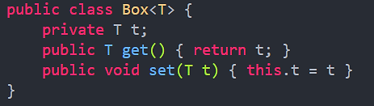
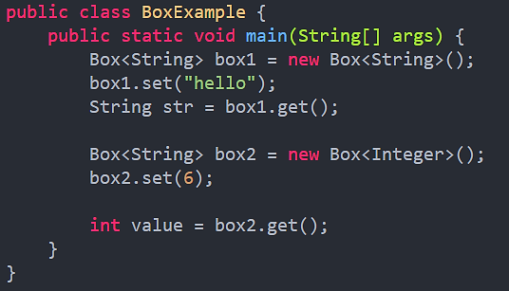
Generic Class

Slide 5
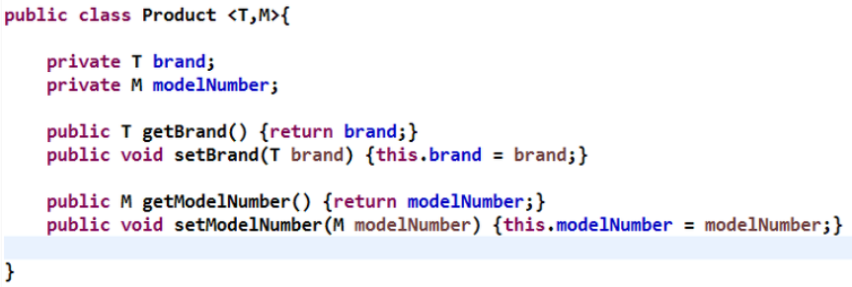
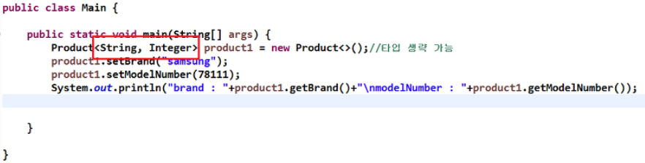
멀티 타입 파라미터

Slide 6
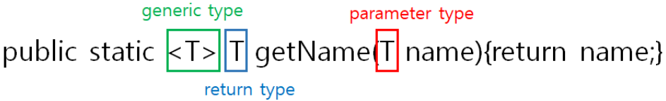
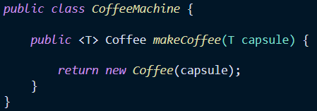

Generic Method
메서드의 선언부에서 사용하는 제너릭
리턴 타입, 파라미터 타입을 정의

Slide 7
Generic Method
static 메서드도 static 변수와 같이 인스턴스화 되기 전에 메모리에 등록되는데 T의 타입을 정할 수 없으므로 에러발생 => 제너릭 메서드는 static이 가능
return type앞에 제너릭을 사용
클래스의 제너릭<T>와 제너릭 메서드의<T>는 전혀 별개
인스턴스 변수<>지역변수

Slide 8
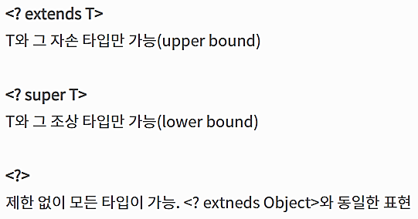
와일드 카드
제네릭에서 와일드 카드는 '?' 기호를 사용하며 의미 그대로 어떤 타입도 될 수 있다.
'?'만 사용하면 Object 타입과 다를게 없으므로 제네릭 제한에서 사용하는 extends, super 키워드를 함께 사용한다.

Slide 9
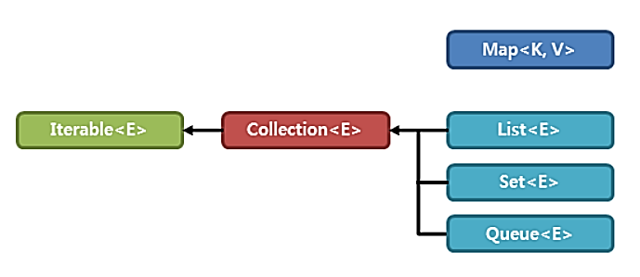
Collection Framework
배열의단점
객체의 수가 생성시 정해져 불특정 다수의 객체 저장 불리
객체 삭제 시 해당 인덱스가 비어 빈공간 존재
다수의 데이터를 쉽고 효과적으로 처리(추가, 삭제, 검색)할 수 있는 표준화된 방법을 제공하는 인터페이스와 클래스의 집합
데이터를 저장하는 자료구조와 데이터 처리 알고리즘을 구조화 하여 클래스로 구현

Slide 10
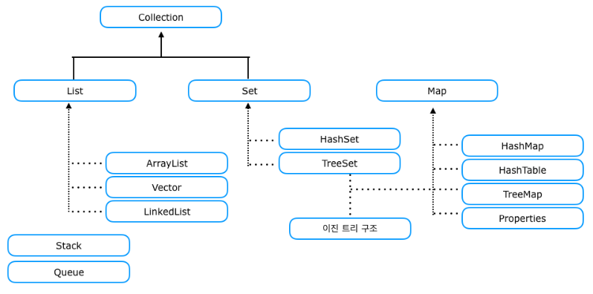
Collection Framework

Slide 11
Collection Framework
인터페이스 분류 |  | 특징 | 구현클래스
Collection | List | 순서를 유지하고 저장 중복 저장 가능 | ArrayList, LinkedList, Vector, stack
 | Set | 순서를 유지하지 않고 저장 중복 저장 불가 | HashSet, TreeSet, EnumSet, LinkedHashSet
 | Queue | FIFO(first in first out)구조의 저장 | ArrayDeque, LinkedList, PriorityQueue
Map |  | 키와 값의 쌍으로 저장 키는 중복 저장 불가 | HashMap, TreeMap, EnumMap, LinkedHashMap, WeakHashMap, priperties, Hashtable

Slide 12
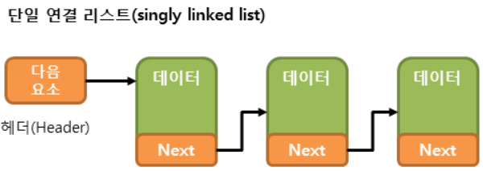
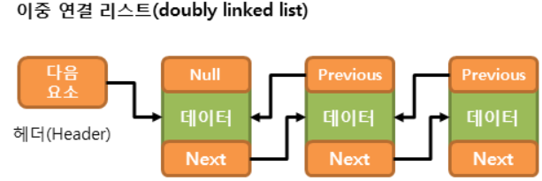
List
ArrayList
LinkedList
Vecter
호환성 및 동기화를 위해 남아있으나 ArrayList 사용 권장

Slide 13
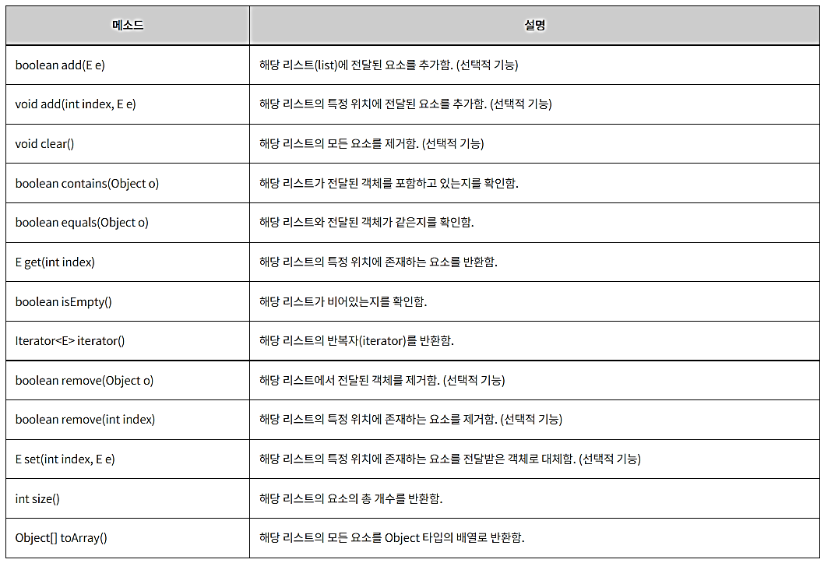
List interface method
Doc 참고

Slide 14
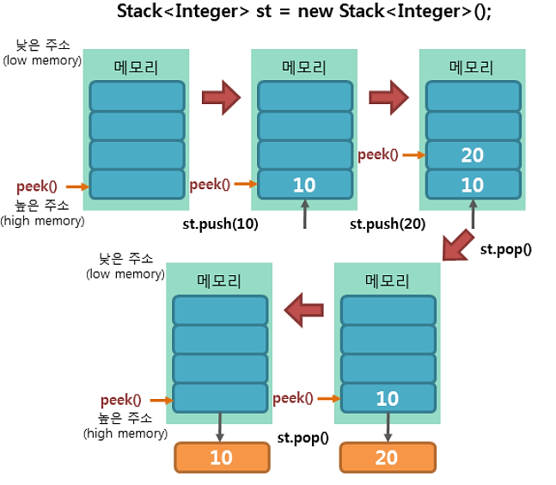
Stack<E> class
스택 메모리 구조는 선형 메모리 공간에 데이터를 저장하면서 후입선출(LIFO)의 시멘틱을 따르는 자료 구조

Slide 15
Stack<E> method
메소드 | 설명
boolean empty() | 해당 스택이 비어 있으면 true를, 비어 있지 않으면 false를 반환함.
E peek() | 해당 스택의 제일 상단에 있는(제일 마지막으로 저장된) 요소를 반환함.
E pop() | 해당 스택의 제일 상단에 있는(제일 마지막으로 저장된) 요소를 반환하고, 해당 요소를 스택에서 제거함.
E push(E item) | 해당 스택의 제일 상단에 전달된 요소를 삽입함.
int search(Object o) | 해당 스택에서 전달된 객체가 존재하는 위치의 인덱스를 반환함. 이때 인덱스는 제일 상단에 있는(제일 마지막으로 저장된) 요소의 위치부터 0이 아닌 1부터 시작함.

Slide 16
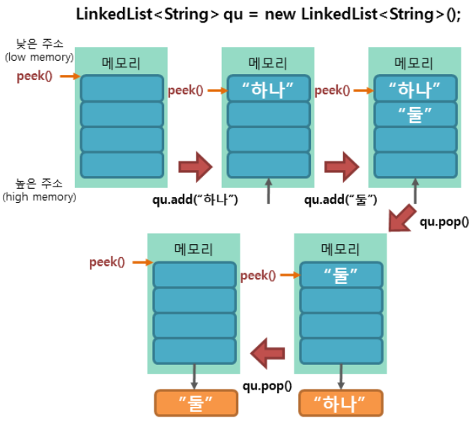
Queue<E> Interface
큐 메모리 구조는 선형 메모리 공간에 데이터를 저장하면서 선입선출(FIFO)의 시멘틱을 따르는 자료 구조

Slide 17
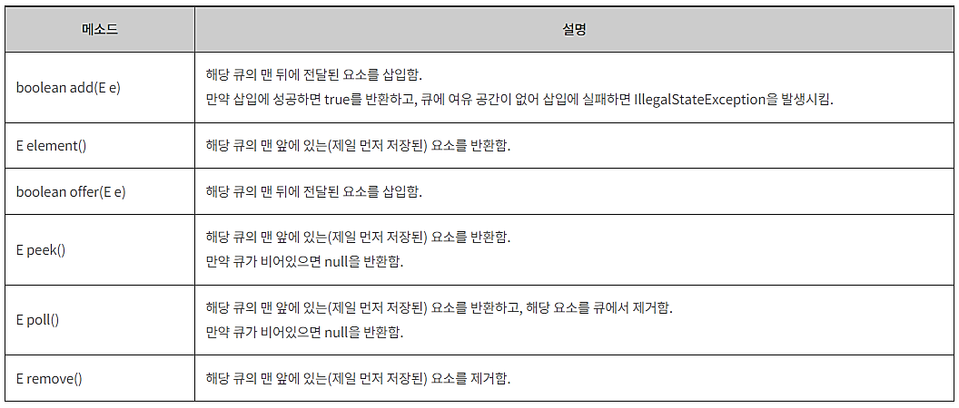
Queue<E> method
구현된 다양한 클래스들이 존재한다.
Deque<E>, BlockingDeque<E>, BlockingQueue<E>, TransferQueue<E>, ArrayDeque<E>

Slide 18
Set
특징
요소의 저장 순서를 유지하지 않음
같은 요소의 중복 저장을 허용하지 않음.
HashSet<E>
TreeSet<E>

Slide 19
HashSet<E> class
해시 알고리즘(hash algorithm)을 사용하여 검색 속도가 매우 빠름.
HashSet 클래스는 내부적으로 HashMap 인스턴스를 이용하여 요소를 저장
요소의 저장 순서를 유지해야 한다면 JDK 1.4부터 제공하는 LinkedHashSet 클래스를 사용

Slide 20
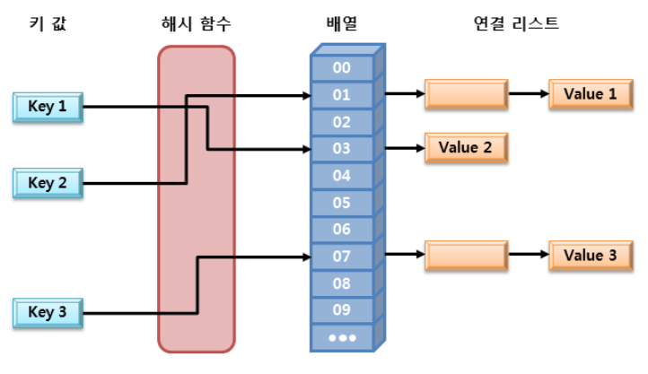
Hash algorithm
해시 함수(hash function)를 사용하여 데이터를 해시 테이블(hash table)에 저장하고, 다시 그것을 검색하는 알고리즘

Slide 21
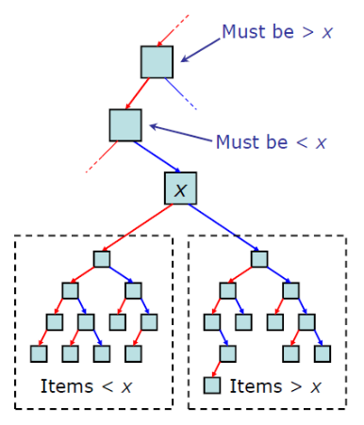
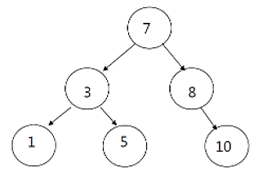
TreeSet<E>
이진검색트리(binary search tree)의 형태로 요소를 저장

Slide 22
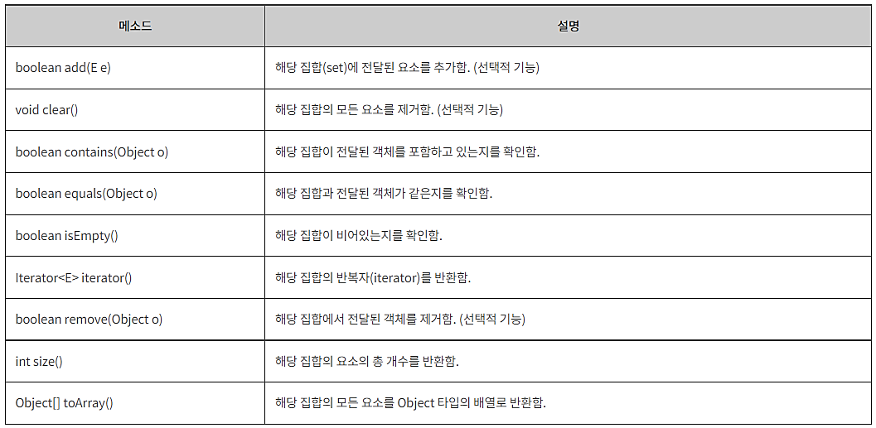
Set interface method

Slide 23
Map
특징
요소의 저장 순서 무시
키는 중복 허용 불가, 값은 가능
HashMap<K,V>
Hashtable<K,V> - 호환
TreeMap<K,V>

Slide 24
HashMap<K, V> class
Map 컬렉션 클래스에서 가장 많이 사용되는 클래스 중 하나
해시 알고리즘(hash algorithm)을 사용하여 검색 속도가 매우 빠름

Slide 25
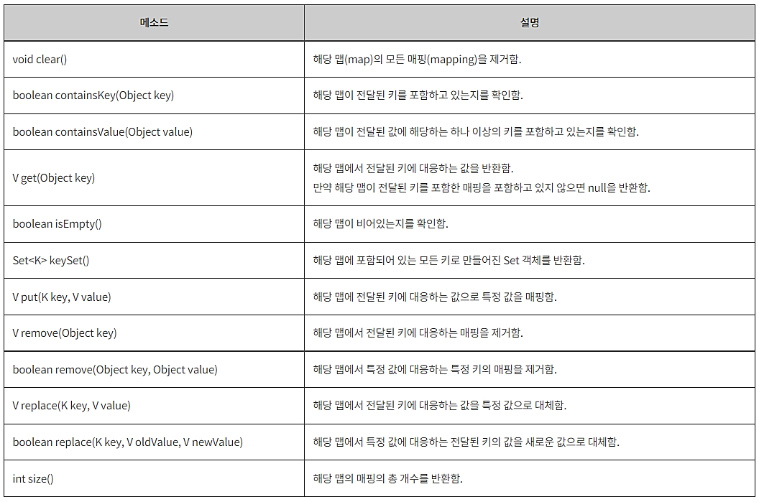
TreeMap<K, V> class
이진 검색 트리(binary search tree)의 형태로 저장

Slide 26
참고
Iterator
Comparable
Comparator – 구현 객체를 전달

Slide 27
왜 사용하는가?
실제 사용하는 용법이나 모양새는 비슷한데 왜 이렇게 다양한 형태로 사용하는가?
자료구조

